Slide 1
ФГОС. Предпосылки к новым подходам организации образовательного процесса (из опыта работы)
Семинар для слушателей Российской академии повышения квалификации работников образования , апрель 2013 года

Slide 2
Методическая тема на 2012-2013 учебный год:
«Использование инновационных педагогических технологий в образовательном процессе – необходимое условие повышения качества образования, развития личности, самообразования школьника в период работы по ФГОСам»

Slide 3
Особенности ФГОС
ФГОС- общественный договор между семьей, обществом и государством
впервые стандарт разрабатывается как целостная система требований ко всей системе образования страны, а не только к предметному содержанию образования
впервые стандарт рассматривается в качестве конституции школьной жизни
впервые основой эффективного внедрения стандарта в реальную жизнь должна стать новая организационно-экономическая модель
ФГОС сконструирован как система рамочных ограничений, внутри которых могут быть реализованы различные модели образования

Slide 4
ФГОС. Предпосылки к новым подходам организации образовательного процесса
противоречие между новыми
целями образования и
традиционной школой
снижение мотивации к обучению
в классе, кризис классно-урочной
системы
рост популярности электронных образовательных ресурсов
использование новых средств обучения (смартфонов, планшетов и т.д.)
сложность реализации принципов междисциплинарности

Slide 5
Особенности учебного плана в условиях реализации ФГОС ООО:
П. 18.3.1.ФГОС ООО устанавливает не только обязательные учебные предметы, но и обязательные предметные области.
Учебный план предусматривает возможность введения учебных курсов, обеспечивающих образовательные потребности и интересы обучающихся.
Структура: обязательная часть и часть, формируемая участниками образовательного процесса (30%).

Slide 6
Образовательная программа ОУ
Принципы:
Преемственность
Целенаправленность
Доступность
Вариативность
Учет индивидуальных особенностей учащихся

Slide 7
Учебный план 2012-2013 уч. г.
Образовательные области базисного учебного плана | Предметы, включаемые в расписание в рамках образовательной области | Классы
 |  | 5 | 6 | 7 | 8 | 9
Русский язык | Русский язык | 6 | 6 | 4 | 3 | 3
Литература | Литература | 2 | 2 | 2 | 3 | 3
Иностранный язык | Английский язык | 5 | 5 | 4 | 4 | 5
 | Французский язык | 2 | 2 | 2 | 2 | 2
Математика | Математика | 5 | 5
 | Алгебра, теория вероятностей и статистика |  |  | 4 | 4 | 4
 | Геометрия |  |  | 2 | 2 | 2
Естествознание | Природоведение
 | Биология |  |  |  | 2
 | Биология ОБЖ | 1 | 1 | 2 |  | 2
 | География |  |  |  | 2
 | География физ. ОБЖ | 1 | 1 | 2
 | Физика |  |  |  | 2
 | Физика ОБЖ |  |  | 2 |  | 2
 | Химия |  |  |  | 2
 | Химия ОБЖ |  |  |  |  | 2
Социальные науки | История | 2 | 2 | 2 | 2 | 2
 | История России
 | Всеобщая история
 | Обществознание | 1 | 1 |  | 1
 | Обществознание ОБЖ |  |  | 1 |  | 1
 | География эконом. ОБЖ |  |  |  |  | 2
Физическая культура | Физическая культура |  |  |  | 3
 | Физическая культура ОБЖ | 3 | 3 | 3 |  | 3
Искусство | ИЗО | 1 | 1
 | Музыка | 1 | 1 | 1
 | Искусство на англ. языке |  |  | 1 | 1
Технология | Материальная технология | 1 | 1
 | Информатика и ИКТ | 1 | 1 | 2 | 1 | 2
ОБЖ |  |  |  |  | 1
Предельно допустимая нагрузка учащихся |  | 32 | 32 | 34 | 35 | 35
Аудиторная нагрузка учащихся |  | 32 | 32 | 34 | 35 | 35
Внеурочная деятельность ( введение ФГОС) |  | 8

Slide 8
Внеурочная деятельность обеспечивает учет индивидуальных особенностей и потребностей обучающихся, которые осуществляются по направлениям развития личности
1. | Риторика | Черушева М.А. | 1 | 15
2. | «За страницами учебника математики» | Субоч О.П. | 1 | 12
3. | «За страницами учебника истории» | Фильченкова С.В. | 1 | 12
4. | Электронная газета | Ахтямов И.Р. | 1 | 10
5. | «Юный натуралист» | Москвитина К.С. | 2 | 15
6. | «Театр французской песни» | Гранова М.Ю. | 1 | 10
7. | «Введение в мир французского языка» | Артемова Н.С. | 1 | 10

Slide 9
Комплексная диагностика
Предметная диагностика
Независимое тестирование
Метапредметная диагностика

Slide 10
Мониторинг метапредметных результатов
Умение учиться.
Умение совместно действовать.
Чтение и составление текстов.
Моделирование.
Логика и анализ.
Овладение способами решения проблем творческого и поискового характера.
Планирование, контроль и оценка.

Slide 11
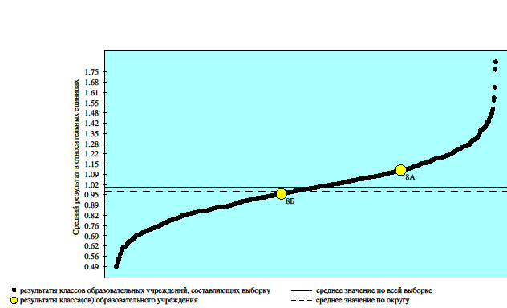
Метапредметное тестирование
8 класс

Slide 12
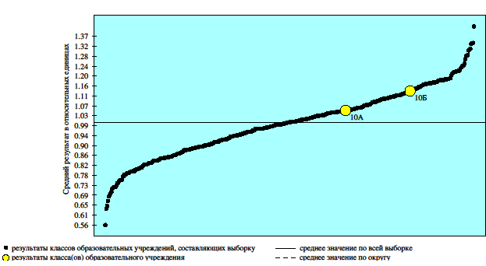
Метапредметное тестирование
10 класс

Slide 13
Входной контроль
(результаты МЦКО)

Slide 14
Рубежный контроль
МЦКО
Чтение
Всеобщая история
Английский язык

Slide 15
Развитие профильной школы
Развитие социально-гуманитарного профиля
Естественнонаучный профиль
Обучение в предметных группах
Возможности индивидуального учебного плана
Проектно-исследовательская деятельность

